Slide 1
Obhajoba maturitní práce
3. Návrh LAN moderní domácnosti
Vypracoval: Tomáš Číž
2022

Slide 2
Zadání
Návrh LAN moderní domácnosti:
Připojení do sítě Internet
Připojovaná zařízení
Rozvody v domácnosti
Schéma sítě
Konfigurace LAN zařízení
Monitoring sítě

Slide 3
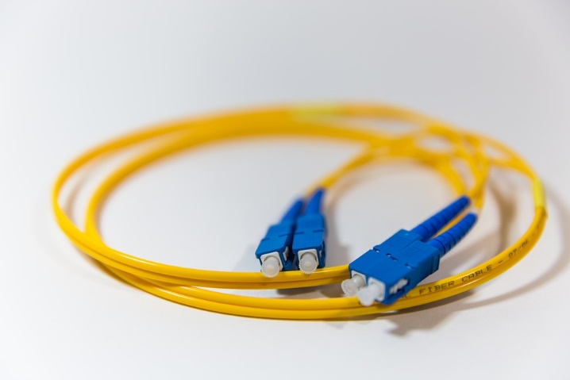
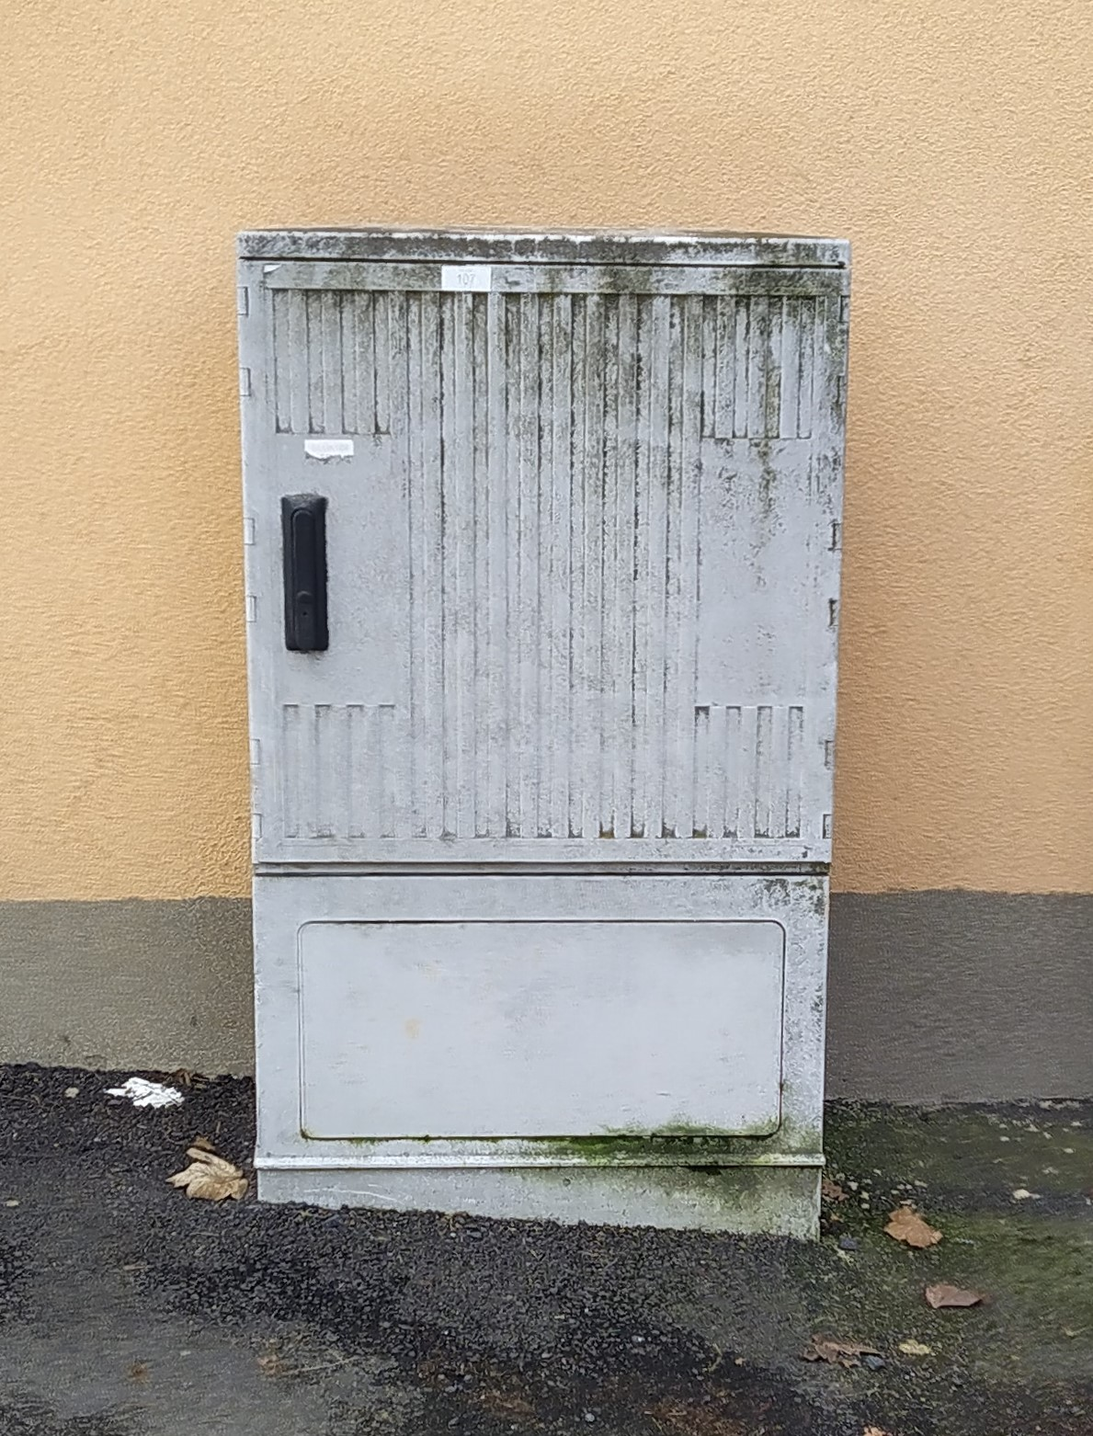
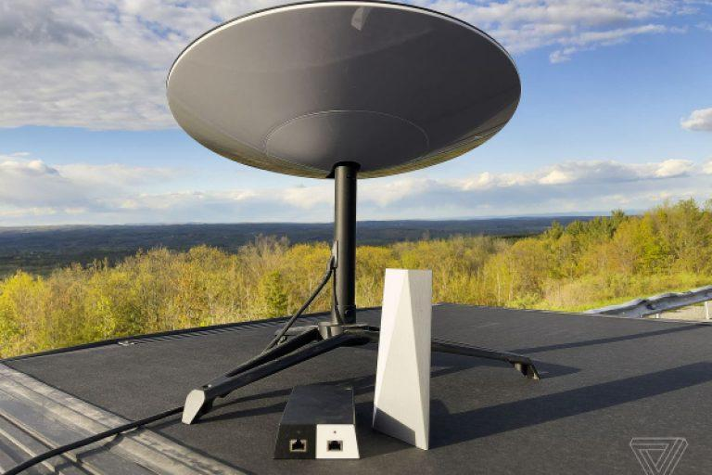
Připojení k internetu
Optika
DSL
Mobilní internet
Bezdrátové připojení přes Wi-Fi
Satelitní připojení
Obr.1
Obr.2

Slide 4
Zařízení připojená k síti
Uživatelská zařízení | IOT zařízení
Počítač | IP kamera | Elektronická zásuvka | Žaluzie
Mobilní telefon | Robotický vysavač | Nabíječka pro elektroauto | Hlasový asistent
Tiskárna | Pračka | Solární elektrárna | Vířivka
Herní konzole | Sušička | Vstupní brána | Robotická sekačka
Televize | Meteostanice | Elektronický zámek | Indukční deska
Pevná linka (VOIP) | Řízení vytápění | Osvětlení | Lednice
NAS-datové úložiště | Pohybová čidla (alarm) | Trouba | Myčka

Slide 5
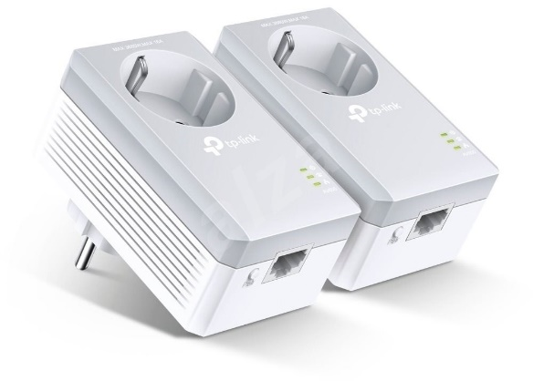
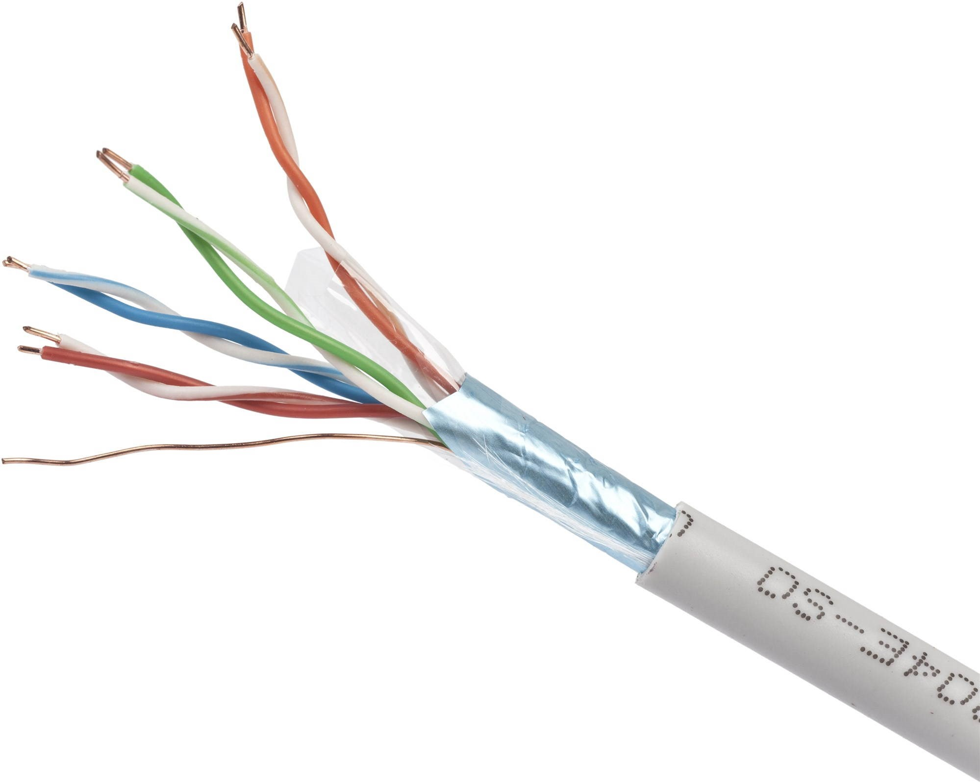
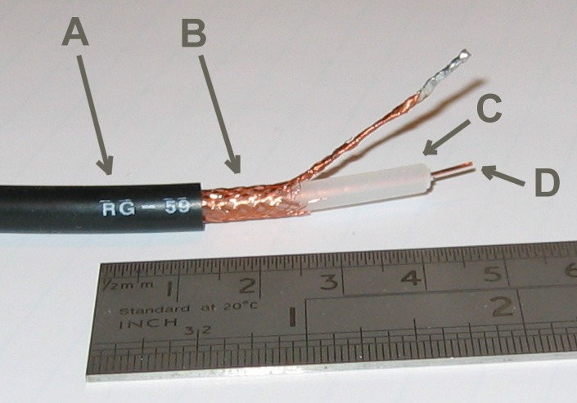
Rozvody v domě
Ethernet
UTP
STP
Wi-Fi
2,4 GHz
5 GHz
Powerline
Koaxiální kabel
Optický kabel
Obr.4
Obr.3
Obr.5

Slide 6
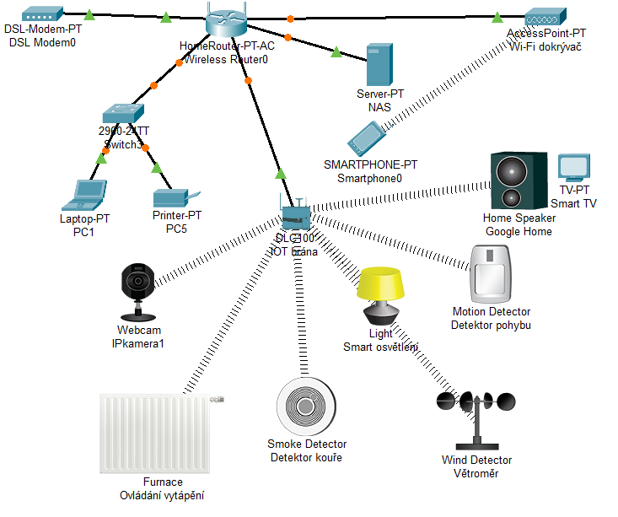
Schéma sítě

Slide 7
Hardware v síti
Router – TP-Link Archer vr2100
Switch – TP-Link TL-SG1005LP
NAS – Synology DS220j + WD Red 4TB
Hlasový asistent – Nest Hub (2nd gen) Charcoal
Meteostanice – Netatmo
Opakovač – TP-Link RE315
Kamera – Reolink RLC-810A
Zásuvka – TP-Link Tapo P110
Osvětlení –Philips HUE
Termostatické hlavice, čidlo pohybu, dveřní senzory – IMMAX NEO – ZigBee
Kouřový senzor, senzor zaplavení – iQtech SmartLife
Zámek na dveře – Yale Linus

Slide 8
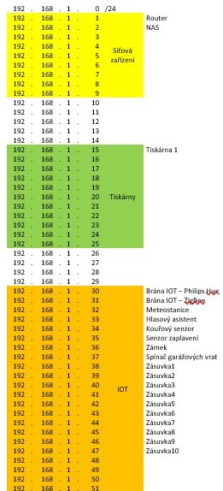
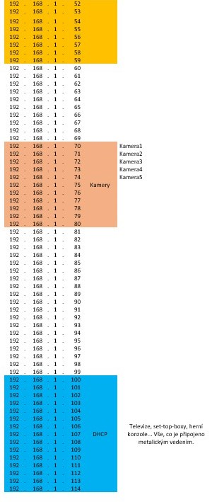
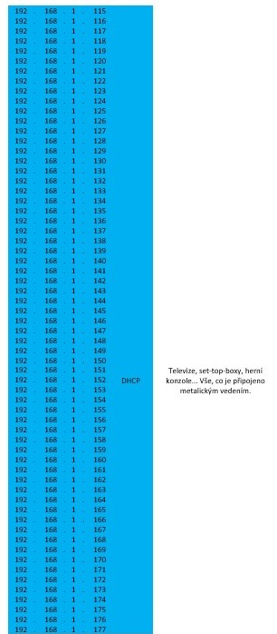
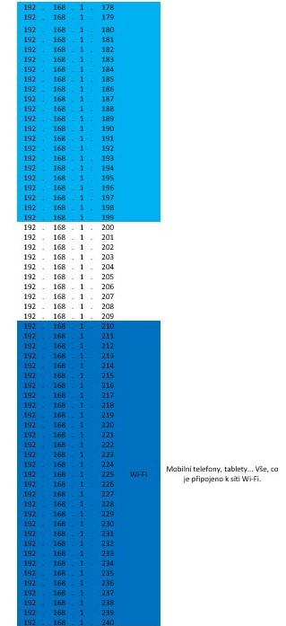
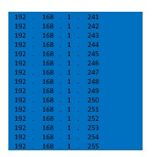
Adresní plán

Slide 9
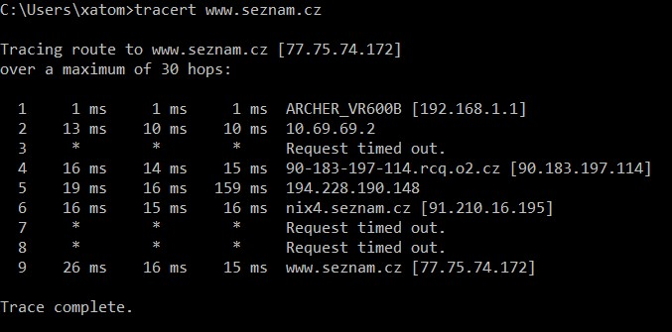
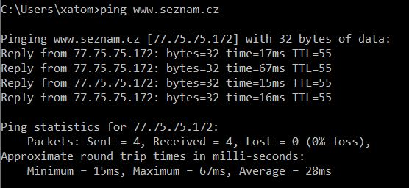
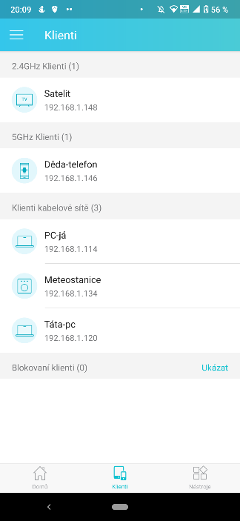
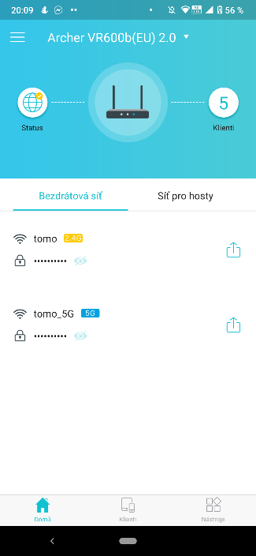
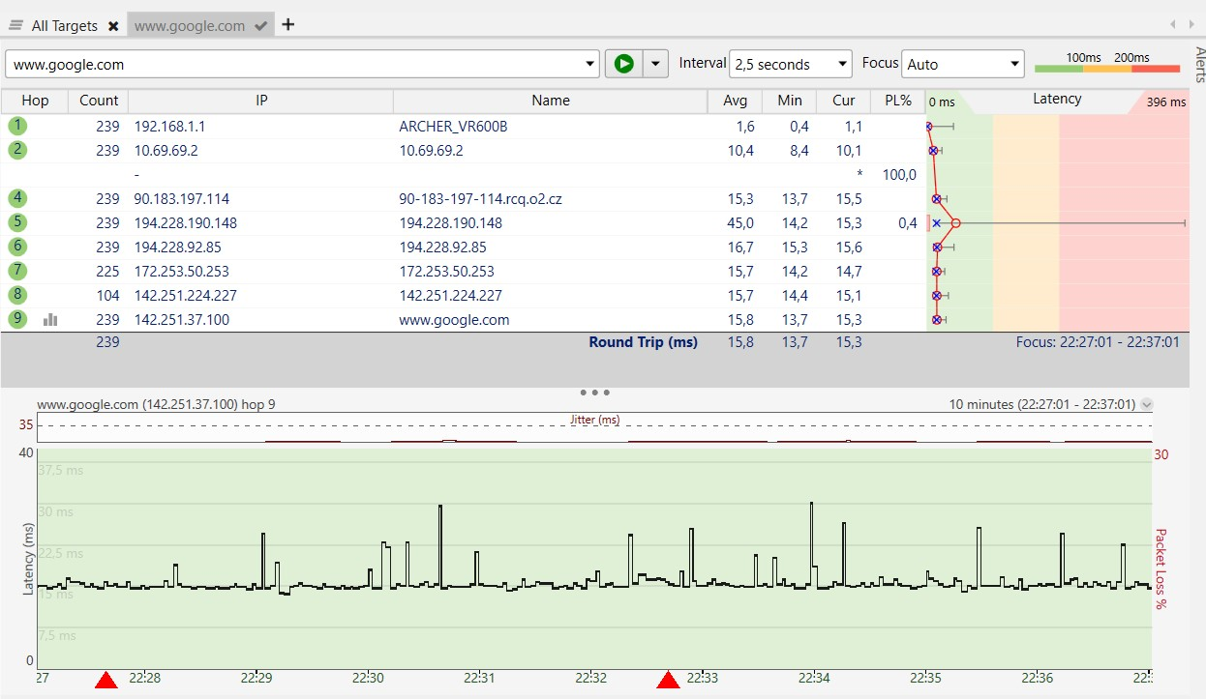
Monitorování sítě
Ping
Traceroute
Pingplotter
Mikrotik DUDE
TP-Link TETHER

Slide 10
Rozpočet
Cena za hardware 134 599 Kč
Cena za poskytování internetu:
DSL – 99 Kč zřízení, 600 Kč měsíční paušál
Optika – 1 000-5 000 zřízení, 500 Kč měsíční paušál
Wi-Fi – 1 000 zřízení, 400 Kč měsíční paušál
LTE – měsíční paušál 500 Kč
Satelitní internet – zřízení 14 000 Kč, 2 600 Kč měsíční paušál

Slide 11
Použité obrázky
Obr.1
Vytváření sítí vláknové optiky. pixabay.com. [Online] 12. srpen 2017. [Citace: 25. únor 2022.]https://pixabay.com/cs/photos/vytv%C3%A1%C5%99en%C3%AD-s%C3%ADt%C3%AD-vl%C3%A1knov%C3%A9-optiky-2633600/.
Obr.2
Starlink. kupon4u.com. [Online]. [Citace: 05. březen 2022.] https://kupon4u.com/wp-content/uploads/2021/11/india-says-not-to-preorder-starlink-until-it-obtains-a-license-94d559c-768x512.jpg.
Obr.3
UTP cat 5e. www.alza.cz. [Online]. [Citace: 05. březen 2022.] https://cdn.alza.cz/ImgW.ashx?fd=f4&cd=MC650f2&i=1.jpg.
Obr.4
TP-LINK TL-PA4010P Starter Kit - Powerline. Alza.cz. [Online]. [Citace: 7. únor 2022.] https://cdn.alza.cz/ImgW.ashx?fd=f4&cd=TP761v5&i=1.jpg.
Obr.5
Koaxiální kabel. wikipedia.org. [Online] 29. leden 2005. [Citace: 24. únor 2022.] https://cs.wikipedia.org/wiki/Koaxi%C3%A1ln%C3%AD_kabel#/media/Soubor:RG-59.jpg.

